Slide 1
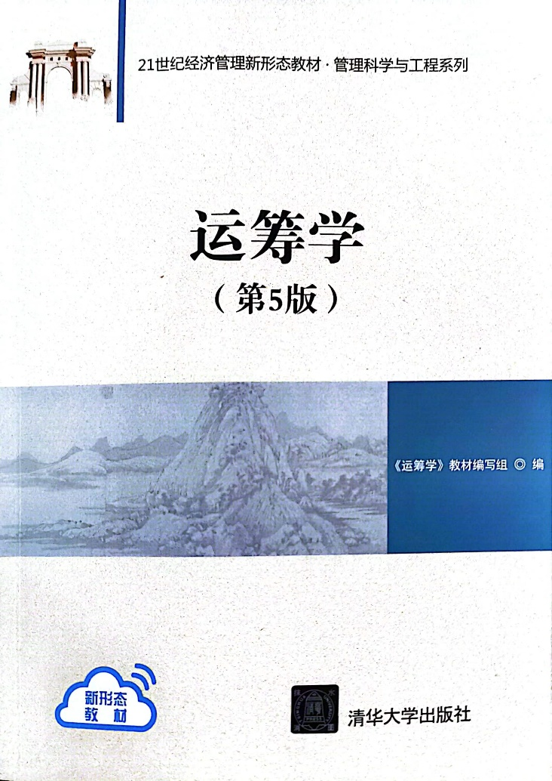
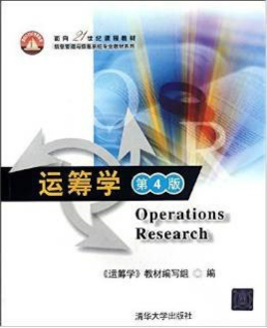
最优化理论与方法（动态规划与图论）
教材：《运筹学》（第5版）
清华大学出版社,2021
参考书：
《最优化理论与算法》（第2版）
陈宝林 编著，清华大学出版社,2005
《运筹学》（第4版）
清华大学出版社,2012
主讲教师：沈吟东

Slide 2
教学安排（16学时）
第8章动态规划--基本方法(4学时)
1 多阶段决策过程及实例
2 动态规划的基本概念
3 动态规划的基本方程
4 动态规划的最优性原理
5 动态规划的求解方法
第8章动态规划—管理应用 (4学时)
6 资源分配问题
7 生产计划问题
第9章图与网络 (8学时)
1 图的基本概念
2 树
3 最短路问题
4 网络最大流问题

Slide 3
什么是动态规划？
动态规划是运筹学的一个分支，它是解决多阶段决策问题的一种数学方法。
在很多管理情景中，企业面临着多阶段（可以体现为空间、时间等维度）的决策问题，每一阶段的最优决策不仅受限于当时的实际情况（如当时具备的资源），而且要考虑到该决策对未来的影响。因此，不同阶段的决策是彼此关联的。

Slide 4
动态规划的形成
1951年，美国数学家贝尔曼（R.Bellman）等人，根据一类多阶段决策问题的特点，把多阶段决策问题变换为一系列相互联系的单阶段决策问题，然后分阶段逐个加以解决。
与此同时，他提出了解决这类问题的“最优性原理”，研究了许多实际问题，从而创建了解决最优化问题的一种新的方法——动态规划。
《动态规划》1957年出版，是动态规划的第一本著作。

Slide 5
动态规划
动态规划已广泛的应用于工程技术、工农业生产以及军事等部门，并获得了显著的效果。尤其是在企业管理决策方面:
可以用来解决最优路径问题、资源分配问题、生产调度问题、库存问题、装载问题、排序问题、设备更新问题、生产过程最优控制等问题，
是现代企业管理中一种重要的决策方法。

Slide 6
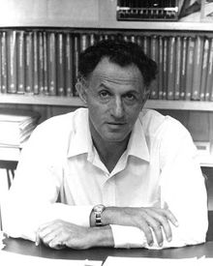
理查德·贝尔曼 (Richard Bellman)
（1920年8月26日——1984年3月19日）美国数学家，美国国家科学院院士，动态规划的创始人
1946～1948年在普林斯顿大学任助理教授,
1948～1952年在斯坦福大学任副教授,
1953～1956年在美国兰德公司任研究员，
1956年后在南加利福尼亚大学任数学教授、电气工程教授和医学教授。
1955年后贝尔曼开始研究算法、计算机仿真和人工智能，把建模与仿真等数学方法应用到工程、经济、社会和医学等方面，取得许多成就。
贝尔曼对稳定性的矩阵理论、时滞系统、自适应控制过程、分岔理论、微分和积分不等式等方面都有过贡献。

Slide 7
第8章 动态规划
多阶段决策过程及实例
动态规划的基本概念
动态规划的基本方程
动态规划的最优性原理
动态规划的求解方法
动态规划的管理应用

Slide 8
1 多阶段决策过程及实例
多阶段决策过程
在生产和科学实验中，有一类活动的过程，由于它的特殊性，可将过程分为若干个互相联系的阶段，在它的每一个阶段都需要作出决策，从而使整个过程达到最好的活动效果。
因此，各个阶段决策的选取不是任意确定的，它依赖于当前面临的状态，又影响以后的发展。
当各个阶段决策确定后，就组成了一个决策序列，因而也就决定了整个过程的一条活动路线。

Slide 9
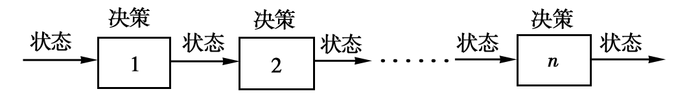
1 多阶段决策过程及实例
多阶段决策过程
将过程分为1-n个互相联系的阶段，在每个阶段都需要作出决策。各阶段决策的选取依赖于当前状态，又影响以后的发展。
当各个阶段决策确定后，就组成了一个决策序列，因而也就决定了整个过程的一条活动路线。
这种把一个问题可看作是一个前后关联具有链状结构的多阶段过程就称为多阶段决策过程，也称序贯决策过程。
多阶段决策过程示意图

Slide 10
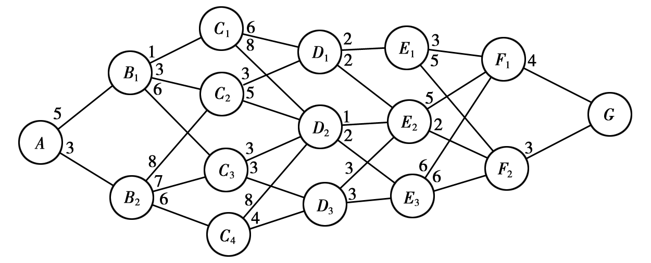
示例1：最短路问题
给定一个线路网络，两点之间连线上的数字表示两点间的距离(或费用)，试求一条由A到G的铺管线路，使总距离为最短(或总费用最小)。
最短路线问题示意图

Slide 11
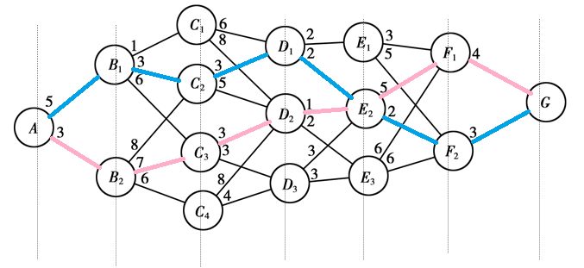
示例1：最短路问题
在最短线路问题中，各个阶段决策的选取不是任意确定的，它既依赖于当前所处的位置（或状态），又影响以后的决策（或发展）。当各个阶段决策确定后，就组成了一个决策序列，因而也就决定了整个过程的一条活动路线。

Slide 12
示例2：机器负荷分配问题
某种机器可以在高低两种不同的负荷下进行生产。
在高负荷下进行生产时，产品的年产量g和投入生产的机器数量u₁的关系为：g=g(u₁)，这时，机器的年完好率为a，即如果年初投入高负荷状态生产的完好机器数量为u，到年终时完好的机器就为au，其中0＜a＜1；
在低负荷下生产时，产品的年产量h和投入生产的机器数量u₂的关系为： h=h(u₂)。相应的机器年完好率为b，其中0＜b＜1。
假定开始生产时，完好的机器数量为s₁。要求制定一个五年计划，在每年开始时，决定如何重新分配完好的机器在两种不同的负荷下生产的数量，使在五年内产品的总产量达到最高。

Slide 13
总结
从决策的角度来看，上述前后关联具有链状结构的多阶段过程就称为多阶段决策过程，也称序贯决策过程。这种问题就称为多阶段决策问题。
在多阶段决策问题中，各个阶段采取的决策，一般来说与时间有关，决策依赖于当前的状态，又随即引起状态的转移，一个决策序列就是在变化的状态中产生出来的，故有“动态”的含义。
但是，一些与时间没有关系的静态规划（如线性规划、非线性规划等）问题，只要人为地引进“时间”因素，也可以把它视为多阶段决策问题，用动态规划的方法去处理。

Slide 14
2 动态规划基本概念
结合最短路线问题（是动态规划中一个典型例子），对动态规划所涉及到的基本概念进行说明。
在最短路线问题中，从A点到G点可以分为6个阶段，是一个6阶段的多阶段决策问题。其目的是：在各个阶段上选择一个恰当的决策，使得由这些决策组成的一个决策序列所决定的一条路线是总路程最短的一条。

Slide 15
2 动态规划基本概念
动态规划问题涉及到的基本概念主要有：
1 阶段
2 状态
3 决策
4 策略
5 状态转移方程
6 指标函数以及最优值函数。

Slide 16
2 动态规划基本概念 - （1）阶段
描述阶段的变量称为阶段变量，常用k表示。
阶段的划分，一般是根据时间和空间的自然特征来划分，但要便于把问题的过程能转化为多阶段决策的过程。
例1可分为6个阶段来求解，k分别等于1、2、3、4、5、6。
思考：例1可分为几个阶段来求解？
阶段1 阶段2 阶段3 阶段4 阶段5 阶段6

Slide 17
2 动态规划基本概念-（2）状态
2）状态
状态表示每个阶段开始所处的自然状况或客观条件，它描述了研究问题过程的状况，又称不可控因素。
在例1中，状态就是某阶段的出发位置。
阶段1 阶段2 阶段3 阶段4 阶段5 阶段6

Slide 18
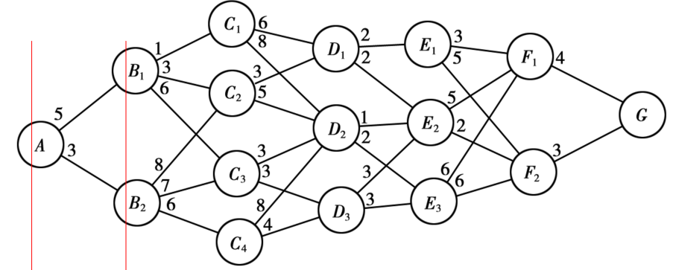
2 动态规划基本概念-（2）状态
在例1中，状态就是某阶段的出发位置。它既是该阶段某支路的起点，又是前一阶段某支路的终点。（当前状态就是当前所处的位置）
通常一个阶段有若干个状态，第一阶段有一个状态就是点A，第二阶段有两个状态，即点集合｛B₁，B₂｝，一般第k阶段的状态就是第k阶段所有始点的集合。

Slide 19
2 动态规划基本概念 - （2）状态
状态变量
描述过程状态的变量称为状态变量。它可用一个数、一组数或一向量(多维情形)来描述。

Slide 20
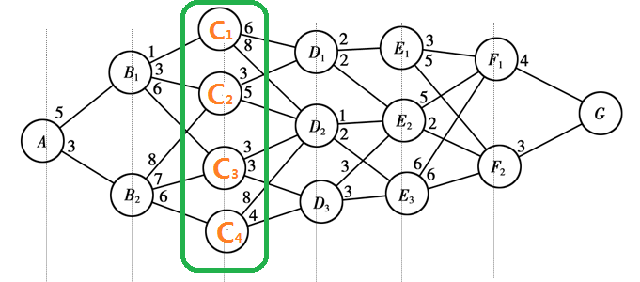
2 动态规划基本概念- （2）状态
常用S_{k}表示第k阶段的状态变量。如在例1中第三阶段有四个状态，则状态变量S_{k}可取四个值，即C1、C2、C3、C4。
点集合｛C1，C2，C3，C4｝就称为第三阶段的可达状态集合。记为 S₃＝｛C1，C2，C3，C4｝
有时为了方便起见，将该阶段的状态编上号码1，2…这时也可记S₃＝｛1，2，3，4｝。第k阶段的可达状态集合就记为S_{k}。
最短路线问题中“状态集合”的示意图

Slide 21
2 动态规划基本概念- （2）状态
马尔科夫性：
状态应具有如下性质：如果某阶段状态给定后，则在这阶段以后过程的发展不受这阶段以前各阶段状态的影响。
换句话说，过程的过去历史只能通过当前的状态去影响它未来的发展，当前的状态是以往历史的一个总结。这个性质称为无后效性(即马尔科夫性)。

Slide 22
2 动态规划基本概念- （3）决策
决策表示当过程处于某一阶段的某个状态时，可以作出不同的决定(或选择)，从而确定下一阶段的状态，这种决定称为决策。在最优控制中也称为控制。
描述决策的变量，称为决策变量。它可用一个数、一组数或一向量来描述。
常用u_{k}(s_{k})表示第k阶段当状态处于s_{k}时的决策变量。它是状态变量的函数。

Slide 23
2 动态规划基本概念- （3）决策
在实际问题中，决策变量的取值往往限制在某一范围之内，此范围称为允许决策集合。
常用D_{k}(s_{k})表示第k阶段从状态s_{k}出发的允许决策集合，显然有,
u_{k}(s_{k}) ∈ D_{k}(s_{k})

Slide 24
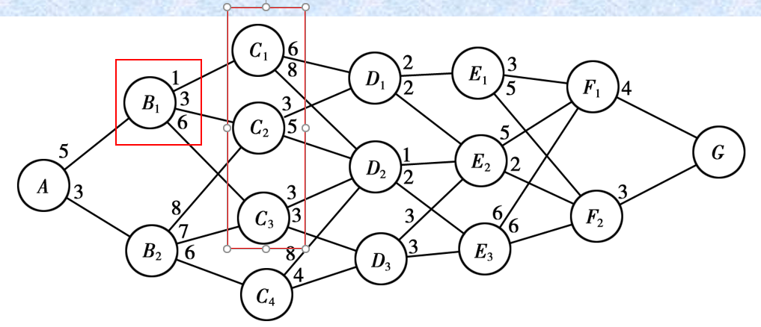
2 动态规划基本概念- （3）决策
如在例1第二阶段中，若从状态B₁出发，就可作出三种不同的决策，其允许决策集合： D₂(B₁)＝｛C₁，C₂，C₃｝
若选取的点为C₂，则C₂是状态B₁在决策u₂(B₁)作用下的一个新的状态，记作 u₂(B₁)=C₂。

Slide 25
2 动态规划基本概念- （4）策略
策略是一个按顺序排列的决策组成的集合。
由过程的第k阶段开始到终止状态为止的过程，称为问题的后部子过程。
由每段的决策按顺序排列组成的决策函数序列
称为k子过程策略，简称子策略，记为 ，即

Slide 26
2 动态规划基本概念- （4）策略
当k=1时，此决策函数序列称为全过程的一个策略，简称策略，记为 ，即
在实际问题中，可供选择的策略有一定的范围，此范围称为允许策略集合，用P表示。
从允许策略集合中找出达到最优效果的策略称为最优策略。

Slide 27
2 动态规划基本概念-（5）状态转移方程
状态转移方程是确定活动过程如何由一个状态演变到另一个状态。若给定第k阶段状态变量的值s_{k} ，如果该段的决策变量u_{k}一经确定，第k+1阶段的状态变量s_{k+1}的值也就完全确定，即s_{k+1}的值随s_{k}和u_{k}的值变化而变化。
这种确定的对应关系，记为:
它描述了由k阶段到k+1阶段的阶段的状态转移规律，成为状态转移方程。
例1中，状态转移方程为

Slide 28
2 动态规划基本概念-（6）指标函数和最优值函数
用来衡量所实现过程优劣的一种数量指标，称为指标函数。
指标函数是定义在全过程和所有后部子过程上的确定的数量函数。 常用Vk,n表示，即

Slide 29
2 动态规划基本概念-（6）指标函数和最优值函数
指标函数的性质：
当应用动态规划进行求解的多阶段决策问题时，其指标函数应具有可分离性，并满足递推关系，即V_{k,n}可以表示为s_{k}、u_{k}、V_{k+1,n}的函数，记为
在实际问题中很多指标函数都满足这个性质。

Slide 30
2 动态规划基本概念-（6）指标函数和最优值函数
常见的指标函数形式
(1) 过程和它的任一子过程的指标是它所包含的各阶段的指标的和。即
其中 表示第 j 阶段的阶段指标，这时上式可写成

Slide 31
2 动态规划基本概念-（6）指标函数和最优值函数
(2) 过程和它的任一子过程的指标是它所包含的各阶段指标的乘积，即
这时就可写成

Slide 32
2 动态规划基本概念-（6）指标函数和最优值函数
最优值函数，记为 :
从第k阶段的状态s_{k}开始到第n阶段的终止状态的过程，采取最优策略所得到的指标函数值，即
“opt”是最优化(optimization)的缩写，可根据题意而取min或max。

Slide 33
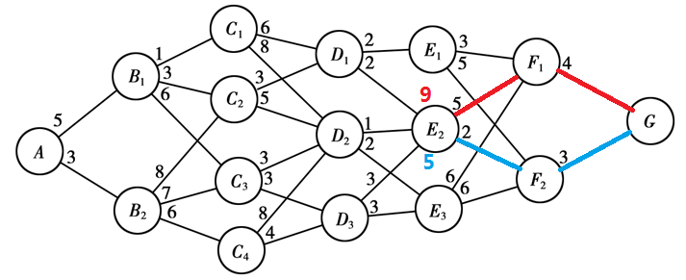
2 动态规划基本概念-（6）指标函数和最优值函数
最短路线问题“最优值函数”的示意图

Slide 34
第8章 动态规划
多阶段决策过程及实例
动态规划的基本概念
动态规划的基本思想和基本方程
动态规划的最优性原理
动态规划的求解方法
动态规划的管理应用

Slide 35

3 动态规划的基本思想和基本方程
结合最短路线问题，介绍动态规划方法的基本思想。
最短路线有一个重要特性：如果由起点A经过P点和H点而到达终点G是一条最短路线，则由点P出发经过H点到达终点G的这条子路线，对于从点P出发到达终点的所有可能选择的不同路线来说，必定也是最短路线。

Slide 36
3 动态规划的基本思想和基本方程
例如，在最短路线问题中，若找到了A→B1→C2→D1→E2→F2→G（见红色箭头）是由A到G的最短路线，则D1→E2→F2→G应该是由D1出发到G点的所有可能选择的不同路线中的最短路线。
C₁
6
1
2
8
D₁
E₁
3
B₁
3
3
5
6
C₂
5
2
5
F₁
4
5
A
8
D₂
1
E₂
G
3
2
2
3
7
3
B₂
C₃
3
6
6
3
F₂
D₃
6
8
4
E₃
3
C₄

Slide 37
3 动态规划的基本思想和基本方程
证明：（用反证法）如果不是这样，则从点P到G点有另一条距离更短的路线存在，把它和原来最短路线由A点到达P点的那部分连接起来，就会得到一条由A点到G点的新路线，它比原来那条最短路线的距离还要短些。这与假设矛盾，是不可能的。
C₁
6
1
2
8
D₁
E₁
3
B₁
3
3
5
6
C₂
5
2
5
F₁
4
5
A
8
D₂
1
E₂
G
3
2
2
3
7
3
B₂
C₃
3
6
6
3
F₂
D₃
6
8
4
E₃
3
C₄

Slide 38
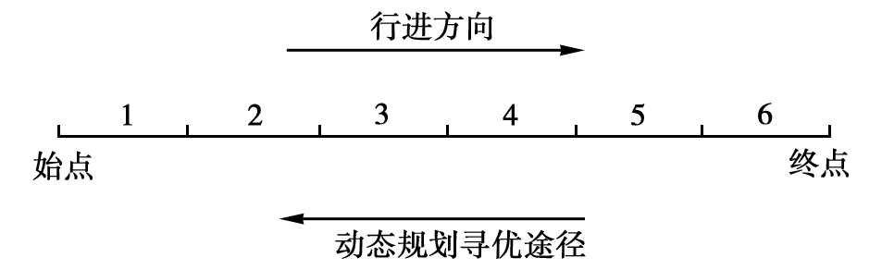
3 动态规划的基本思想和基本方程
所以，动态规划的方法是：从终点逐段向始点方向寻找最短路线的一种方法——逆推解法。
动态规划方法示意图

Slide 39
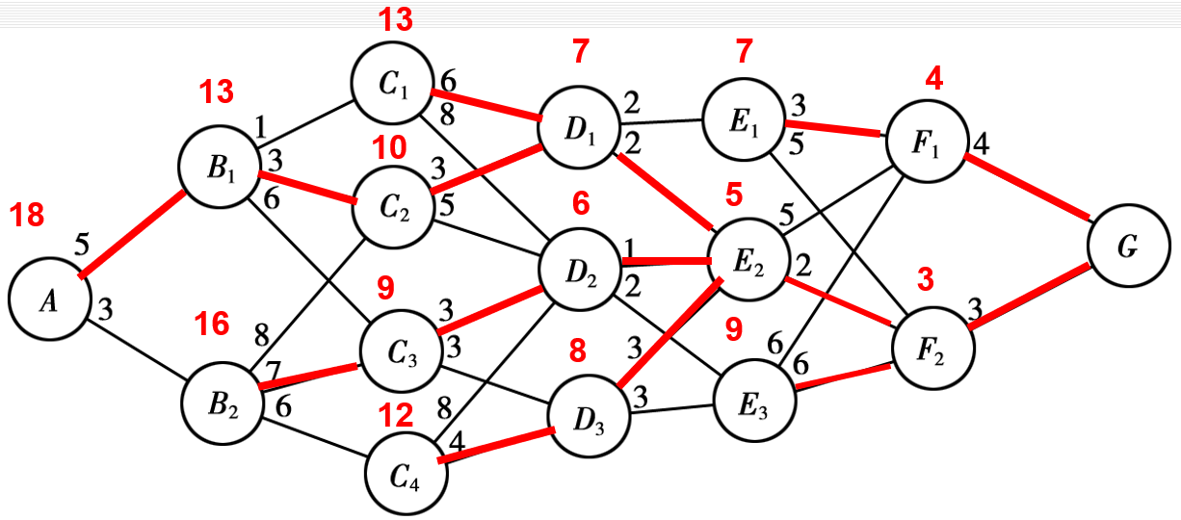
3 动态规划的基本思想和基本方程
当k=6时，由F₁到终点G只有一条路线，故最优值函数
同理，

Slide 40
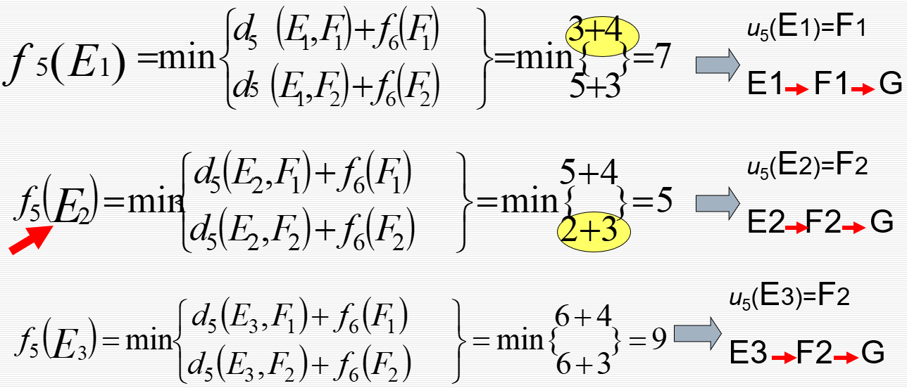
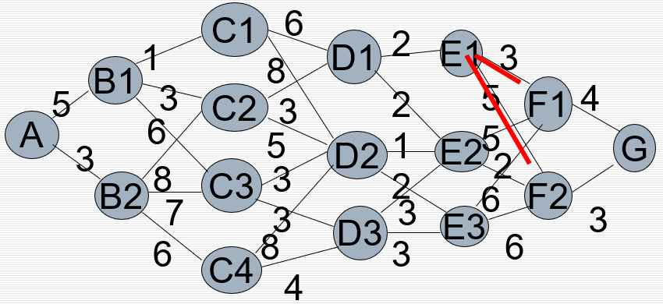
3 动态规划的基本思想和基本方程
当k=5时，出发点有E1，E2，E3 三个。若从E₁出发，则有两个选择①至F₁，②至F₂，则

Slide 41
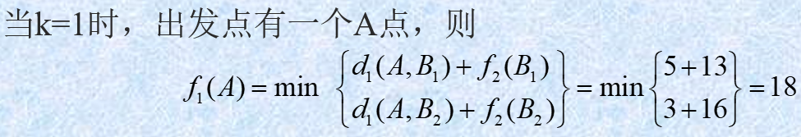
f₄(D1)=7 u₄(D1)=E2
f₄(D2)=6 u₄(D2)=E2
f₄(D3)=8 u₄(D3)=E2
k=4，
k=3,
f₃(C1)=13 u₃(C1)=D1
f₃(C2)=10 u₃(C2)=D1
f₃(C3)=9 u₃(C3)=D2
f₃(C4)=12 u₃(C4)=D3
k=2, f₂(B1)=13 u₂(B1)=C2
f₂(B2)=16 u₂(B2)=C3
u₁(A)=B1
于是得到从起点A到终点G的最短距离为18。

Slide 42
为了找出最短路线，再按计算的顺序反推之，可求出最优决策函数序列{u_{k}}，即由
组成一个最优策略。因而，找出相应的最短路线为
C₁
6
1
2
8
D₁
E₁
3
B₁
3
3
5
6
C₂
5
2
5
F₁
4
5
A
8
D₂
1
E₂
G
3
2
2
3
7
3
B₂
C₃
3
6
6
3
F₂
D₃
6
8
4
E₃
3
C₄

Slide 43
3 动态规划的基本思想和基本方程
从上面的计算过程中可以看出：在求解的各个阶段，利用了k阶段与k+1阶段之间的递推关系：

Slide 44
3 动态规划的基本思想和基本方程
一般情况，k阶段与k+1阶段的递推关系式可写成：
边界条件为
递推关系式(1-1)称为动态规划的基本方程。

Slide 45
3 动态规划的基本思想和基本方程
动态规划方法基本思想归纳
动态规划方法的关键在于正确地写出基本的递推关系式和恰当的边界条件(简言之为基本方程)。
要做到这一点，必须先将问题的过程分成几个相互联系的阶段，恰当地选取状态变量和决策变量及定义最优值函数，从而把一个大问题化成一族同类型的子问题，然后逐个求解。
即从边界条件开始，逐段递推寻优，在每一个子问题的求解中，均利用了它前面的子问题的最优化结果，依次进行，最后一个子问题所得的最优解，就是整个问题的最优解。

Slide 46
3 动态规划的基本思想和基本方程
动态规划方法基本思想归纳
在多阶段决策过程中，动态规划方法是既把当前一段和未来各段分开，又把当前效益和未来效益结合起来考虑的一种最优化方法。
因此，每段决策的选取是从全局来考虑的，与该段的最优选择答案一般是不同的。

Slide 47
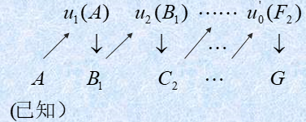
3 动态规划的基本思想和基本方程
动态规划方法基本思想归纳
在求整个问题的最优策略时，由于初始状态是已知的，而每段的决策都是该段状态的函数，故最优策略所经过的各段状态便可逐次变换得到，从而确定了最优路线。
如例1最短路线问题，初始状态A已知，则按下面箭头所指的方向逐次变换有
从而可得最优策略为｛u₁(A),u₂(B₁),…,u₀’(F₂)｝，相应的最短路线为

Slide 48
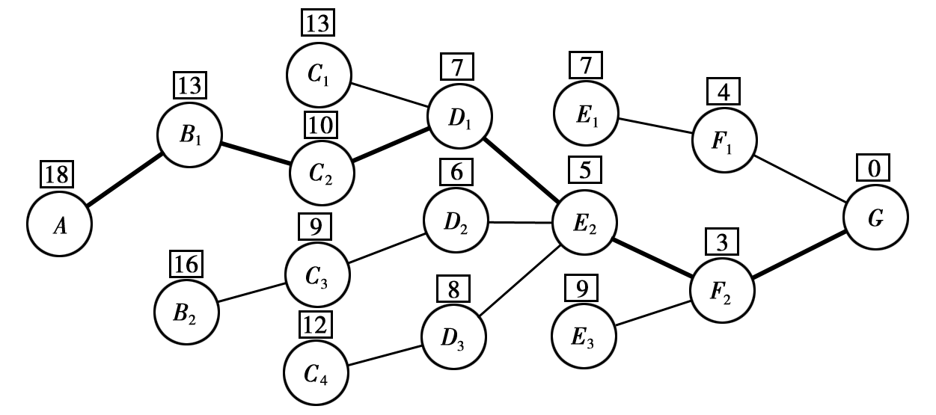
3 动态规划的基本思想和基本方程
求解最短路问题的标号法——逆序解法

Slide 49
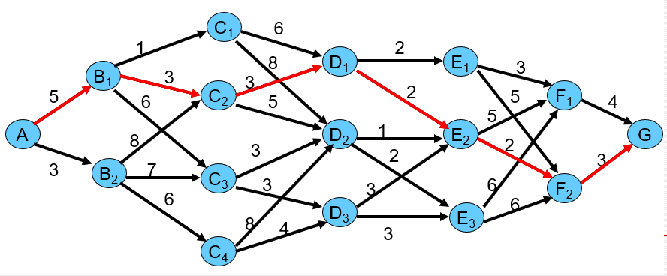
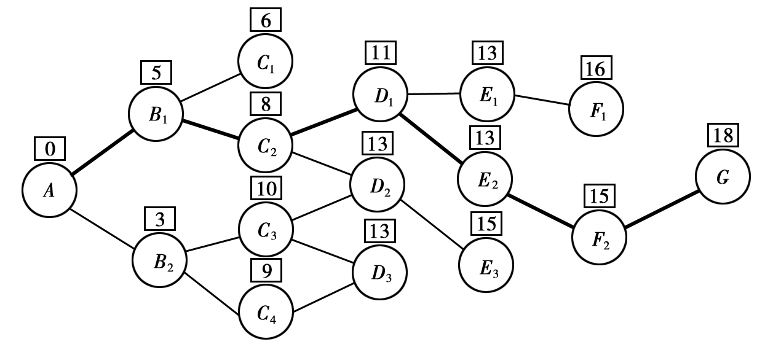
3 动态规划的基本思想和基本方程
求解最短路问题的标号法——顺序解法
6
5
11
13
8
16
0
13
13
18
3
10
15
13
15
9

Slide 50

3 动态规划的基本思想和基本方程
求解最短路问题的标号法——
顺序解法
求解最短路问题的标号法——
逆序解法

Slide 51
与穷举法相比有以下优点
3 动态规划的基本思想和基本方程
(1) 减少了计算量。计算例1若用穷举法，就要对48条路线进行比较，运算在计算机上进行时，比较运算要进行47次；求各条路线的距离，即使用逐段累加方法，也要进行6+12+24+48+48＝138次加法运算。
用动态规划方法来计算，比较运算(从k=5段开始向前算)共进行3+3+4+4+1＝15次。每次比较运算相应有两次加法运算，再去掉中间重复两次(即B1→C1，B2→C4各多算了一次)，实际只有28次加法运算。可见，动态规划方法比穷举法减少了计算量。而且随着段数的增加，计算量将大大地减少。

Slide 52
与穷举法相比有以下优点
3 动态规划的基本思想和基本方程
(2) 丰富了计算结果。在上述解法中，我们得到的不仅仅是由A点出发到G点的最短路线及相应的最短距离，而且得到了从所有各中间点出发到G点的最短路线及相应的距离。这就是说，求出的不是一个最优策略，而是一族的最优策略。
13
7
7
13
4
10
18
6
5
9
3
16
9
8
12

Slide 53
3 动态规划的基本思想和基本方程
建立DP模型的五个要点
(1) 将问题的过程划分成恰当的阶段；
(2) 正确选择状态变量s_{k}，使它既能描述过程的演变，又要满足无后效性；
(3) 确定决策变量u_{k}及每阶段的允许决策集合D_{k}(s_{k})；
(4) 正确写出状态转移方程；
(5) 正确写出指标函数V_{k,n}的关系，它应满足下面三个性质：
① 是定义在全过程和所有后部子过程上的数量函数；
② 要具有可分离性，并满足递推关系,即
③ 函数 对于变量V_{k+1,n}要严格单调。

Slide 54
3 动态规划的基本思想和基本方程
下面考虑动态规划基本方程
设指标函数是取各阶段指标的和的形式，即
其中 表示第 j 段的指标。它显然是满足指标函数性质的。
上式可写成
当初始状态和过程的策略给定时，指标函数也就确定了。因此，指标函数是初始状态和策略的函数。可记为

Slide 55
3 动态规划的基本思想和基本方程
动态规划基本方程
上面递推关系又可写成
其子策略 可看成是由决策 和子策略 组合而成，即

Slide 56
3 动态规划的基本思想和基本方程
动态规划基本方程
如果用p*_{k,n}(s_{k})表示初始状态为s_{k}的后部子过程所有子策略中的最优子策略，则最优值函数为
由于
同时

Slide 57
3 动态规划的基本思想和基本方程
动态规划基本方程
所以有：
边界条件为
动态规划逆序解法的基本方程

Slide 58
3 动态规划的基本思想和基本方程
动态规划基本方程
动态规划逆序解法
求解过程：根据边界条件，从k=n开始，由后向前逆推，从而逐步可求得各段的最优决策和相应的最优值，最后求出
时，就得到整个问题的最优解.

Slide 59
3 动态规划的基本思想和基本方程
动态规划基本方程
顺序解法？
状态转移函数
允许决策集合
边界条件为
动态规划顺序解法的基本方程

Slide 60
3 动态规划的基本思想和基本方程
动态规划基本方程
动态规划顺序解法
求解过程：根据边界条件，从k=1开始，由前向后顺推，逐步求得各段的最优决策和相应的最优值，最后求出
就得到整个问题的最优解.

